Slide 1
西乃之約 出19：1-8 庫比蒂諾基督徒會堂 2014年6月29日

Slide 3
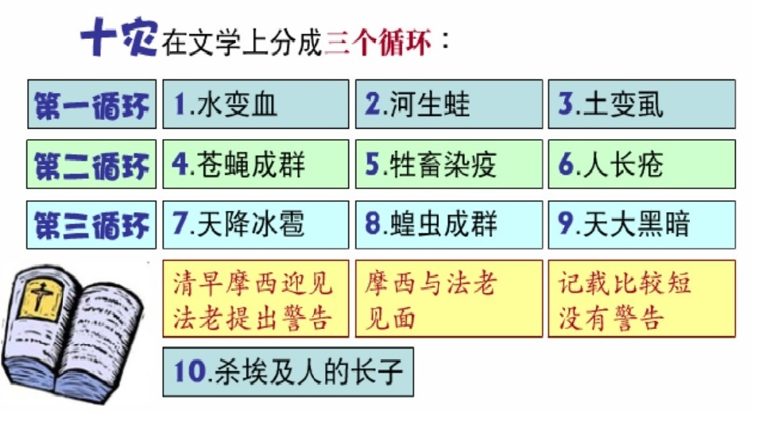
在埃及降下的『十灾』

Slide 4
如今你們若實在聽從我的話、遵守我的約、就要在
萬民中作屬我的子民、因為全地都是我的．
你們要歸我作祭司的國度、
為聖潔的國民
(19:5-6)

Slide 5
（23:20 -23) 看哪、我差遣使者在你前面、在路上保護你、領你到我所預備的地方去。他是奉我名來的、你們要在他面前謹慎、聽從他的話、不可惹他、〔惹或作違背〕因為他必不赦免你們的過犯。你若實在聽從他的話、照著我一切所說的去行、我就向你的仇敵作仇敵、向你的敵人作敵人。我的使者要在你前面行、領你到亞摩利人、赫人、比利洗人、迦南人、希未人、耶布斯人那裡去．我必將他們剪除。
(23:27 -31) 凡你所到的地方、我要使那裡的眾民、在你面前驚駭、擾亂、又要使你一切仇敵、轉背逃跑。我要打發黃蜂飛在你前面、把希未人、迦南人、赫人、攆出去。我不在一年之內、將他們從你面前攆出去、恐怕地成為荒涼、野地的獸多起來害你。我要漸漸的將他們從你面前攆出去、等到你的人數加多、承受那地為業。我要定你的境界、從紅海直到非利士海、又從曠野直到大河．我要將那地的居民交在你手中、你要將他們從你面前攆出去。

